Slide 1
Audit Carrefour
Magasin: Teniour
Le 06 mars 2017
Dr. Hatem KARAA

Slide 2
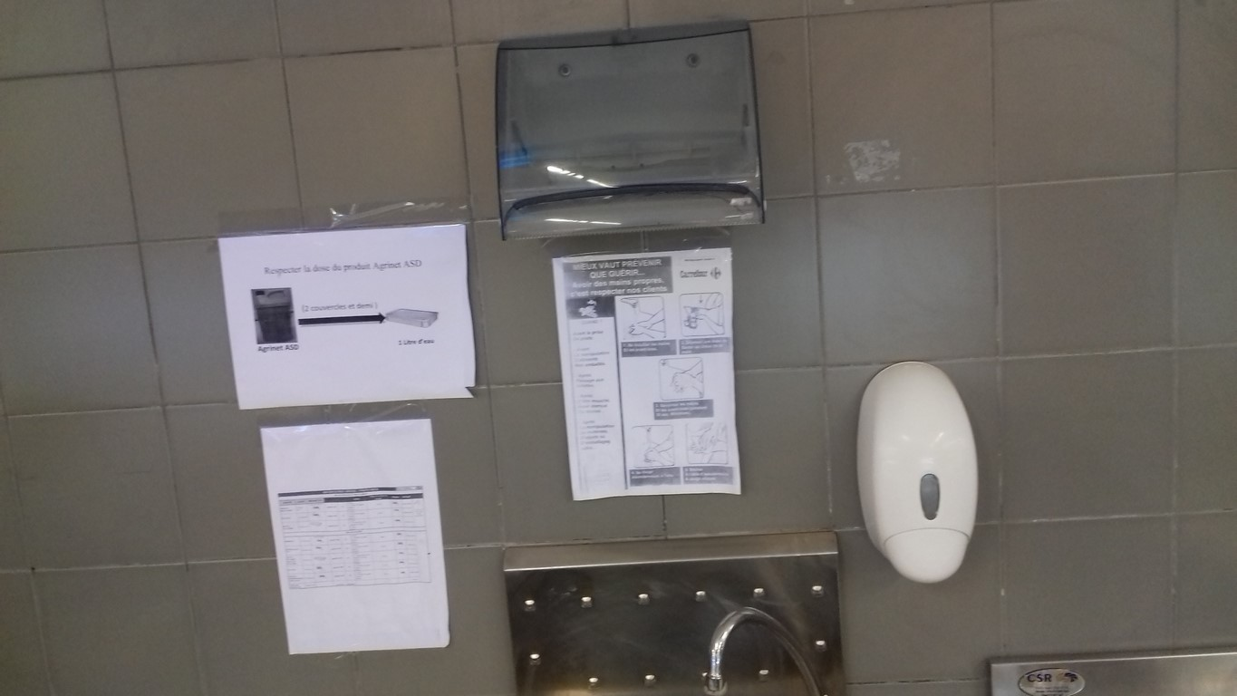
Rayon fromage charcuterie: Forme du distributeur de papier essui mains non adapté à la forme du papier utilisé.

Slide 3
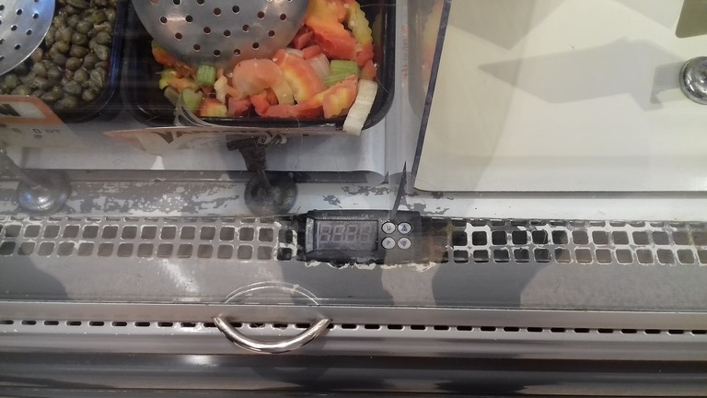
Rayon fromage charcuterie: Afficheur non fonctionnel.

Slide 4
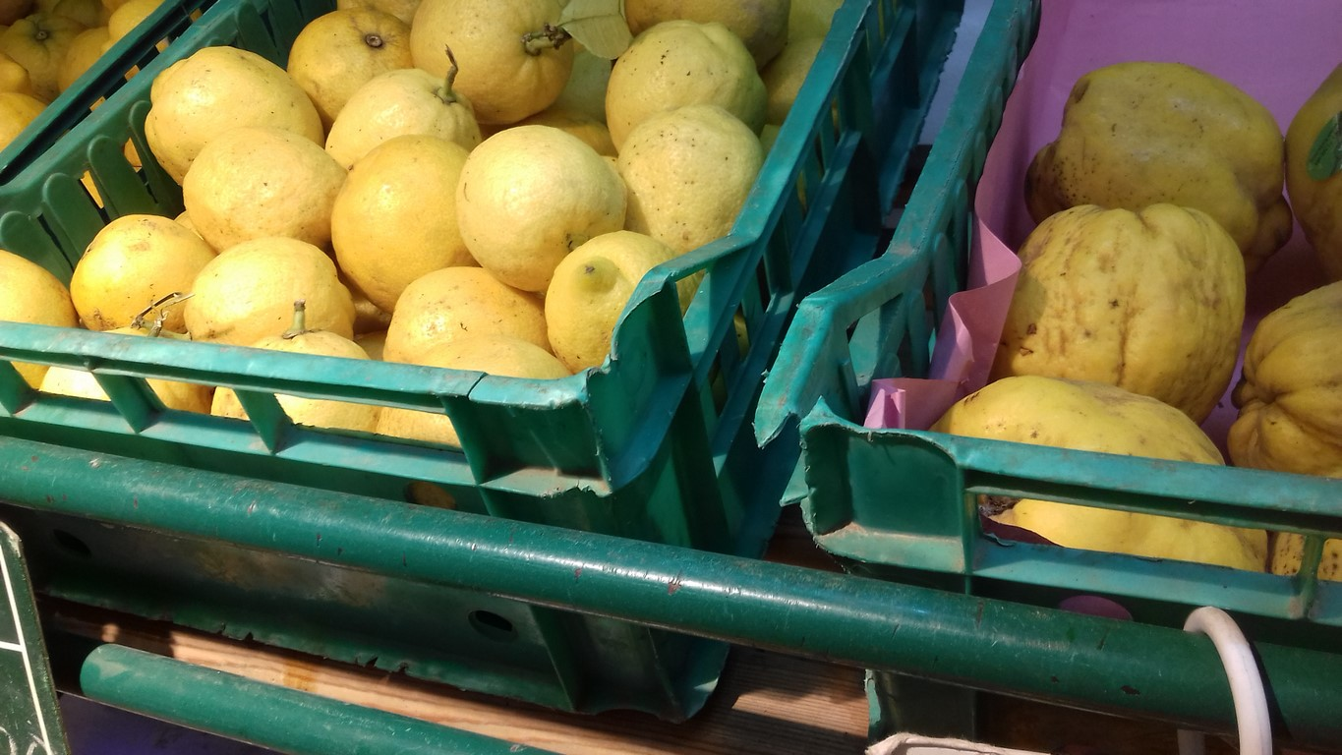
Rayon fruits et légumes: Caisses cassées en linéaires

Slide 5
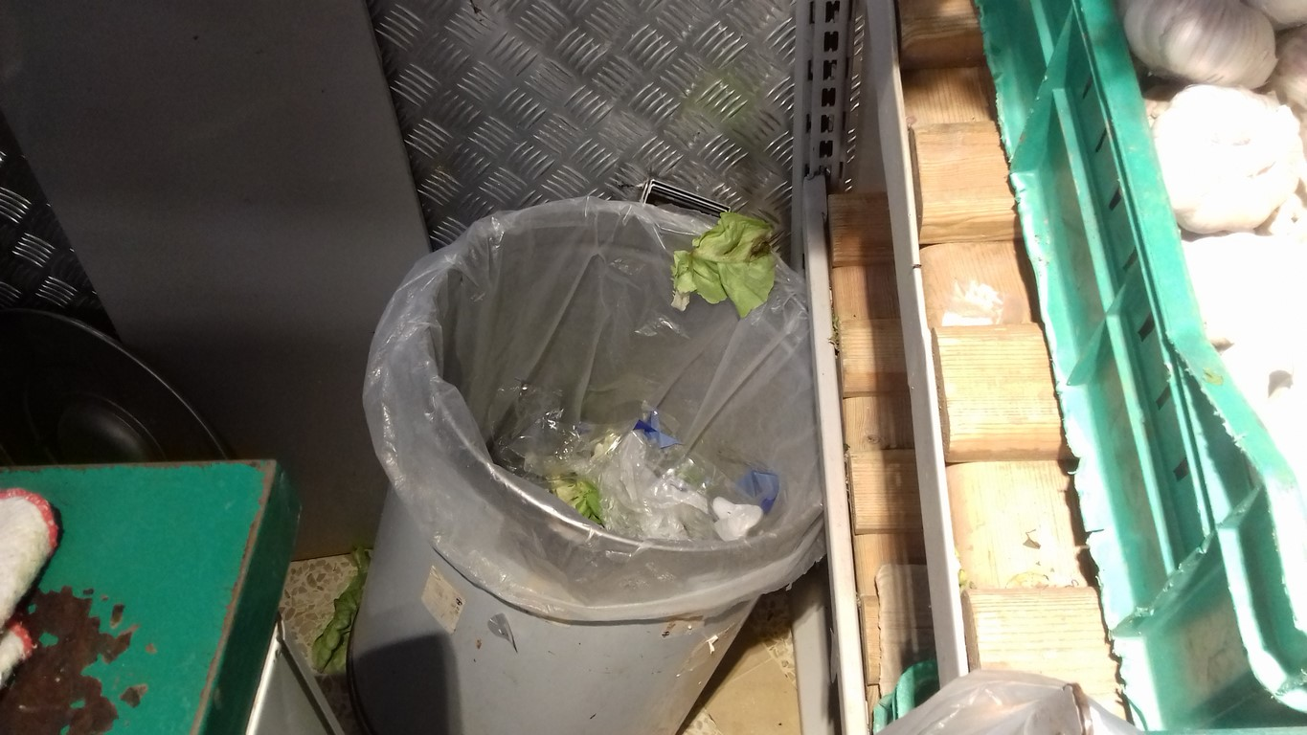
Rayon fruits et légumes: Poubelle à pédale sans couvercle.

Slide 6
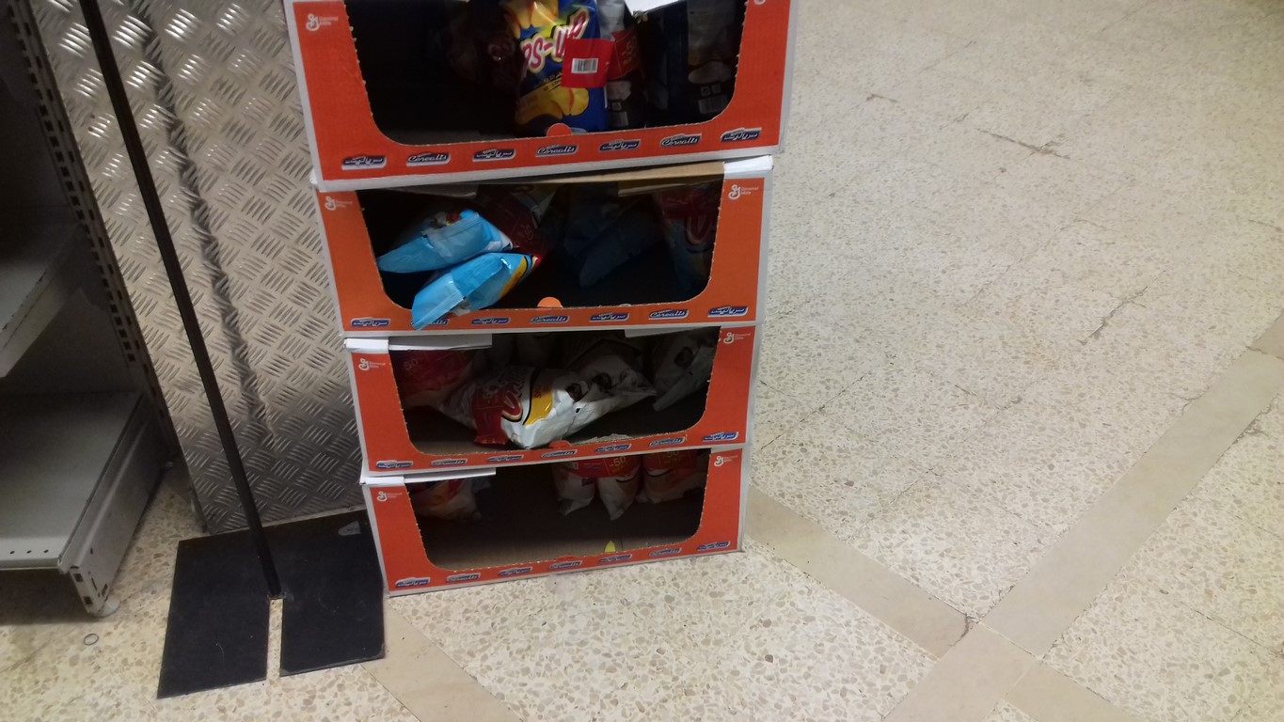
Rayon PGC: Carton de chips posés à même le sol

Slide 7
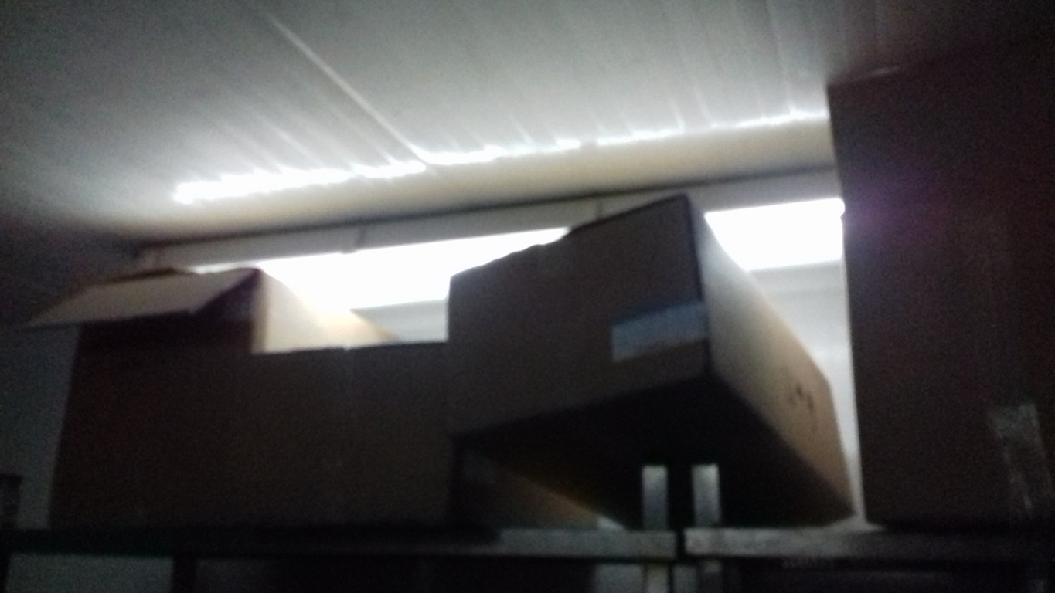
Chambre froide négative renforcer l’éclairage au niveau de la chambre froide négative.

Slide 8
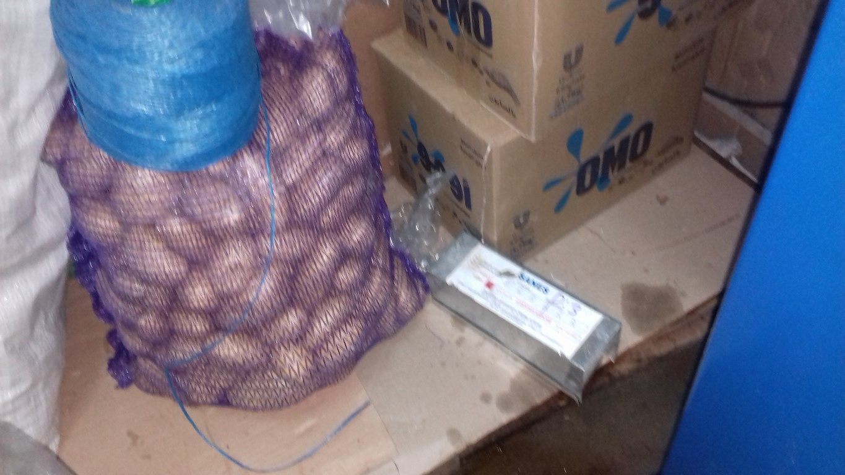
Réserve: Sac de pomme de terre placé sur la palette à coté des produits de nettoyage.

